Slide 1
Имидж и репутация сотрудника налогового органа
Арсеньева Т.И.
доктор философских наук
профессор кафедры
социально-правовых дисциплин

Slide 2
ИМИДЖ - РЕПУТАЦИЯ
В чём отличие имиджа от репутации?

Slide 3
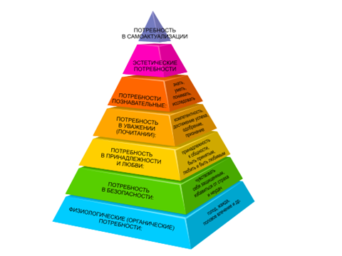

Slide 4
САМОПРЕЗЕНТАЦИЯ — это представление человеком собственного образа с целью создания о себе у окружающих определенного мнения/впечатления

Slide 5
Закон социального соответствия
БОГАТСТВО-ВЛАСТЬ-СЛАВА
УРОВЕНЬ ДОСТИГНУТОЙ ВЕЛИЧИНЫ В ОДНОЙ ИЗ 3 СФЕР НЕ ДОЛЖЕН БЫТЬ НИЖЕ УРОВНЕЙ ДВУХ ДРУГИХ ВЕЛИЧИН
(по мнению личности/ по мнению общества)

Slide 6
Некоторые служебные ситуации, в которых происходит самопрезентация
Молодой госслужащий ИИИ хочет, чтобы все коллеги, с которыми у него есть деловые отношения, считали его профессионалом.
Молодой госслужащий ИИИ, чтобы сотрудники отдела, где он проходит службу, думали о нём, как о творческом человеке.
Молодой госслужащий ИИИ хочет, чтобы его идеи и предложения чаще принимались руководителем и коллегами без возражений.

Slide 7
4. Молодой госслужащий ИИИ едет в поезде. Он хочет произвести впечатление на незнакомых ему людей, которых он больше никогда не увидит
5. Молодой госслужащий ИИИ находится на курортно-санаторном лечении в санатории ФНС России в Крыму или на Кавказе:
Он хочет произвести впечатление на прежде незнакомого ему человека, с которым он живет несколько недель в одном двухместном номере. Его сосед - такой же, как и он, государственный служащий органа ФНС России.

Slide 8
Имидж – информация для создания мнения-отношения к человеку.
Информацию о себе человек создаёт сам, и эту информацию нельзя проверить сразу (или можно проверить в отдаленные сроки)

Slide 9
Репутация - информация для создания мнения-отношения к человеку.
Мнение-отношение к человеку формируется по его ДЕЛАМ, результаты которых: мы можем проверить в обозримые сроки/пользуемся/можем лично убедиться/могут убедиться люди, которым мы доверяем…

Slide 10
КАПИТАЛ – ЭТО ДОВЕРИЕ, А НЕ ДЕНЬГИ, НЕ ВЕЩИ, И ДАЖЕ НЕ ЛЮДИ,
А ПРОСТО-НАПРОСТО ИХ ДОВЕРИЕ И СОДЕЙСТВИЕ ДРУГ ДРУГУ.
У ЛЮДЕЙ МОЖЕТ БЫТЬ ВСЁ В ИЗБЫТКЕ, НО
БЕЗ ДОВЕРИЯ НЕТ КАПИТАЛА.
Получается лишь административно-ведомственная система, в которой производственная деятельность людей жестко распределена по отдельным функциям. Они строго регламентируются и соединяются друг с другом под давлением внешней принуждающей силы.
Д.И.Менделеев

Slide 11
Репутация отрицательная
НЕДОВЕРИЕ-
ПРОТИВОДЕЙСТВИЕ-
КРУШЕНИЕ НАДЕЖД
Репутация положительная
ДОВЕРИЕ-
СОДЕЙСТВИЕ-
УСПЕХ

Slide 12
Репутационный менеджмент (reputation management) - комплекс работ с имиджем и репутацией организации с использованием внешней и внутренней PR поддержки.

Slide 13
Составляющие профессионального персонального имиджа государственного служащего
1. Габитарный имидж – информация, поступающая в массовое сознание от внешности PR-объекта (habitus, лат.– внешность, внешний вид)
2. Кинетический имидж – информация, поступающая в массовое сознание от кинетики PR-объекта – его движений
3. Вербальный имидж – информация, поступающая в массовое сознание через речь и письмо PR-объекта
4. Средовой имидж – информация, поступающая в массовое сознание от созданной PR-объектом искусственной среде своего обитания (кабинет, квартира, дом, дача и т.п.);
5.Овеществленный имидж – информация, поступающая в массовое сознание от предметов и вещей, созданных PR-объектом своими руками или приобретенных с помощью интеллекта (дипломы, свидетельства, сертификаты, благодарственные письма и т.п.).
6.Ольфакторный имидж – информация, поступающая в массовое сознание от запаха, который имеет PR-объект

Slide 14
ГАБИТАРНЫЙ ИМИДЖ
СОЗДАЕТСЯ НА ОСНОВЕ СТИЛЯ (одежда, обувь, аксессуары, прическа, макияж)

Slide 15
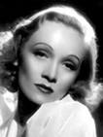
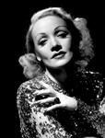
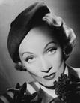
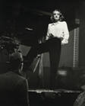
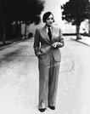

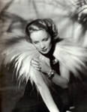
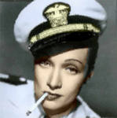

Стиль Марлен Дитрих

Slide 16
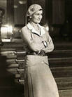
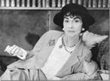
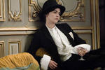
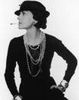
Стиль ШАНЕЛЬ

Slide 17

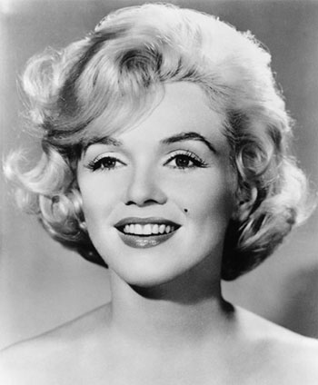




Стиль «Мэрилин», стиль «Монро»

Slide 18
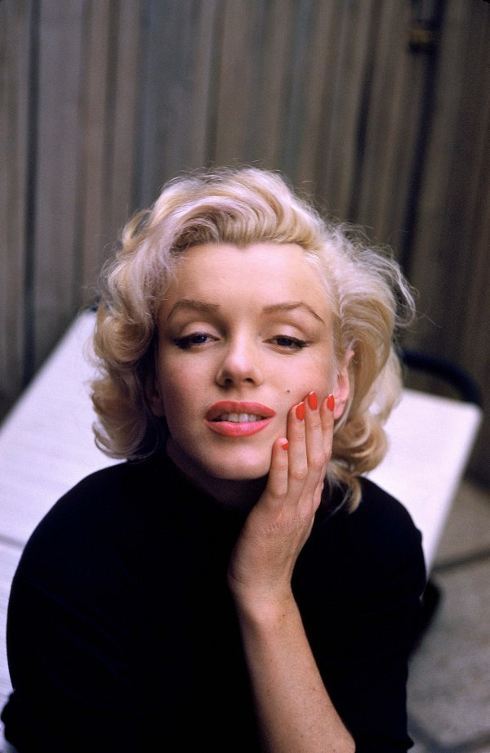
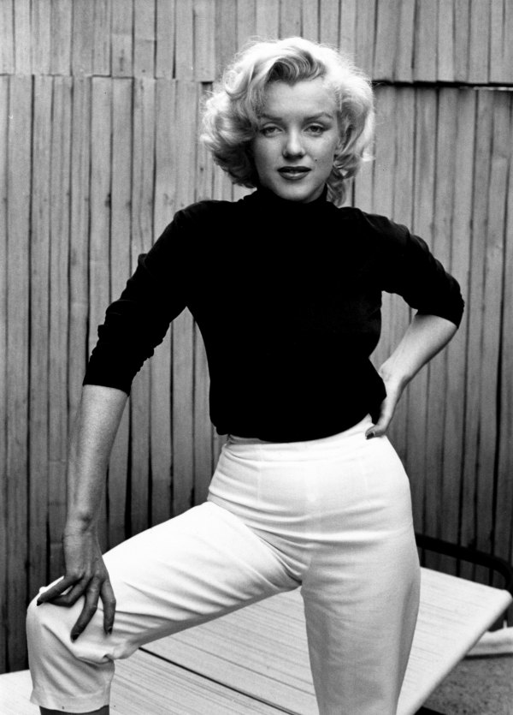

Slide 19
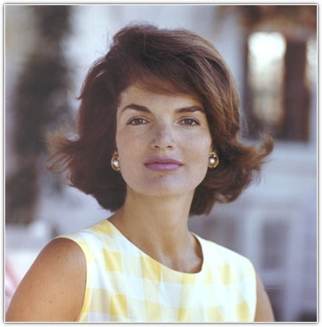
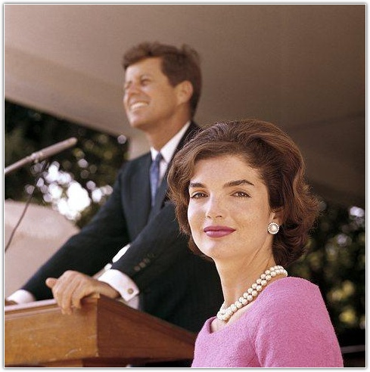
Стиль Жаклин Кеннеди

Slide 20
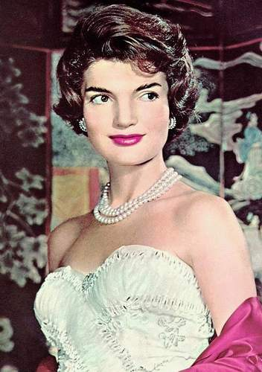
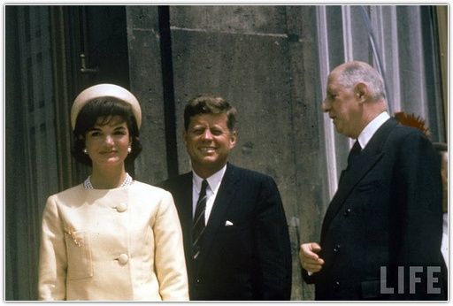

Slide 21
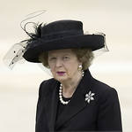


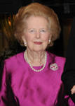
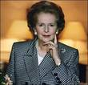
Стиль М.Тэтчер - «железная леди»

Slide 22


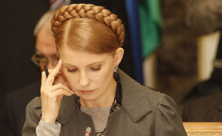

Стиль Тимошенко
«Леся Украинка»

Slide 23
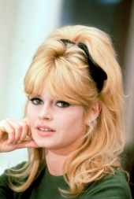
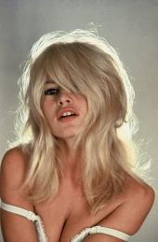
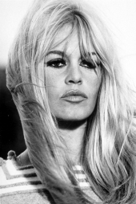
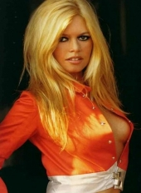
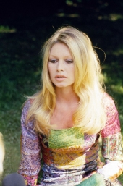
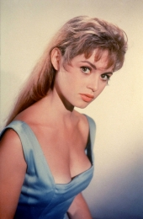
Стиль Брижит Бардо

Slide 24
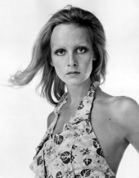
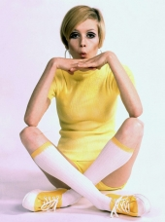
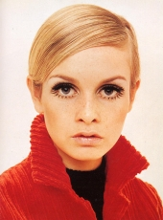
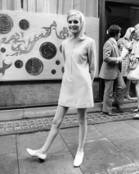
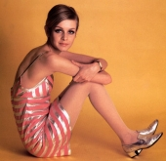
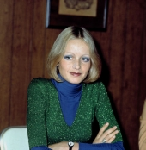
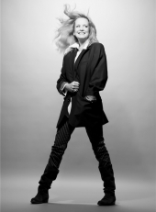
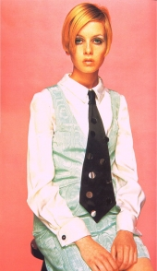
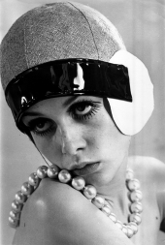
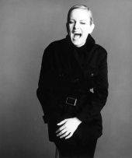
Стиль Твигги - «девочка-тростиночка»

Slide 25


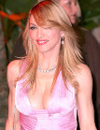
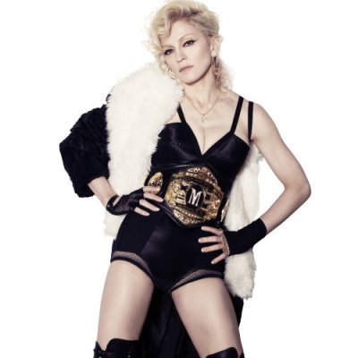

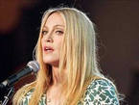

Стиль «Мадонна»

Slide 26

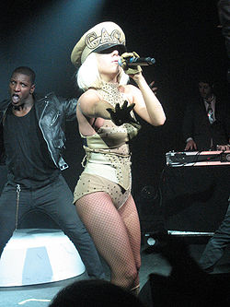
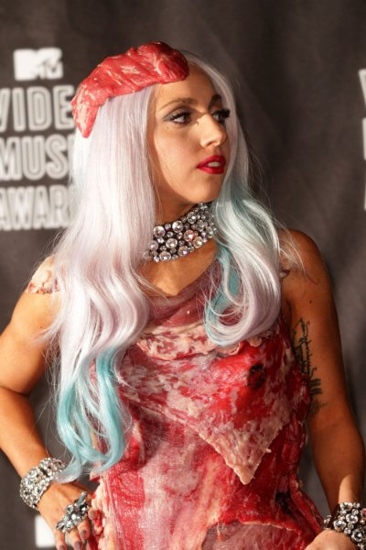

Стиль «Леди Гага»

Slide 27
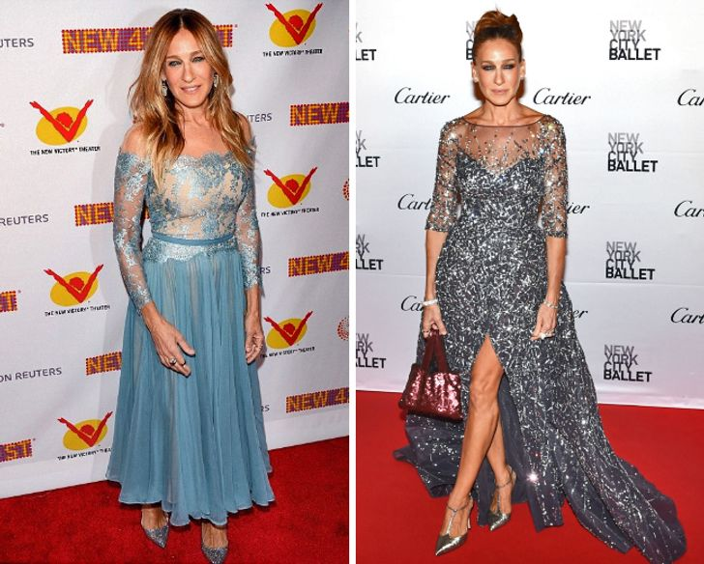
Сара Джессика Паркер

Slide 28
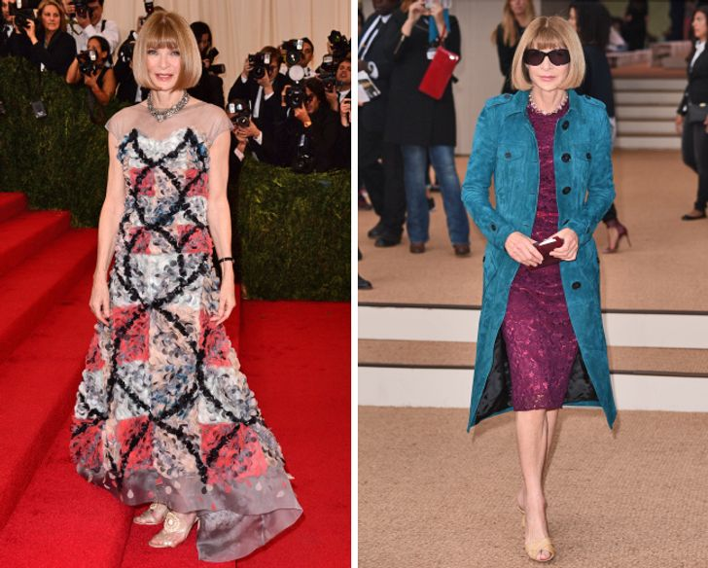
Анна Винтур

Slide 29
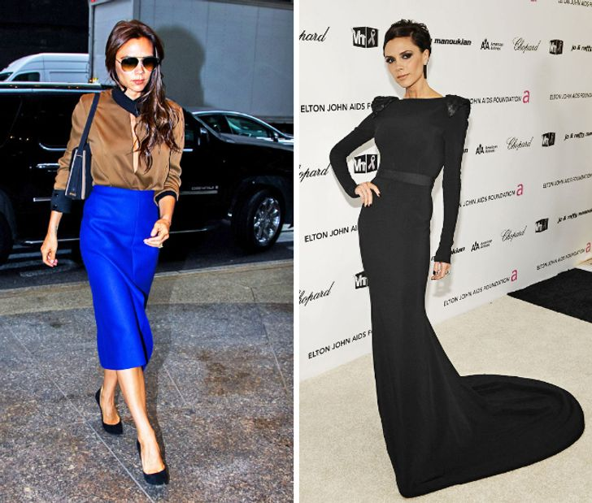
Виктория Бекхэм

Slide 30
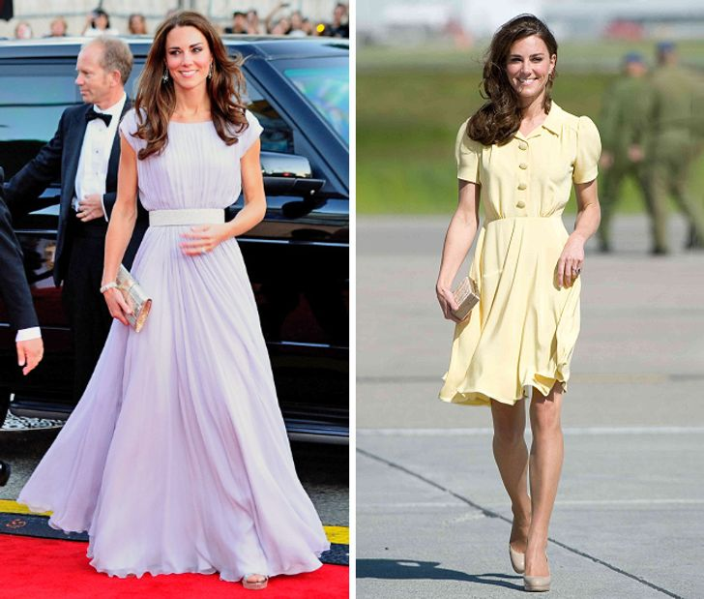
Кейт Миддлтон

Slide 31
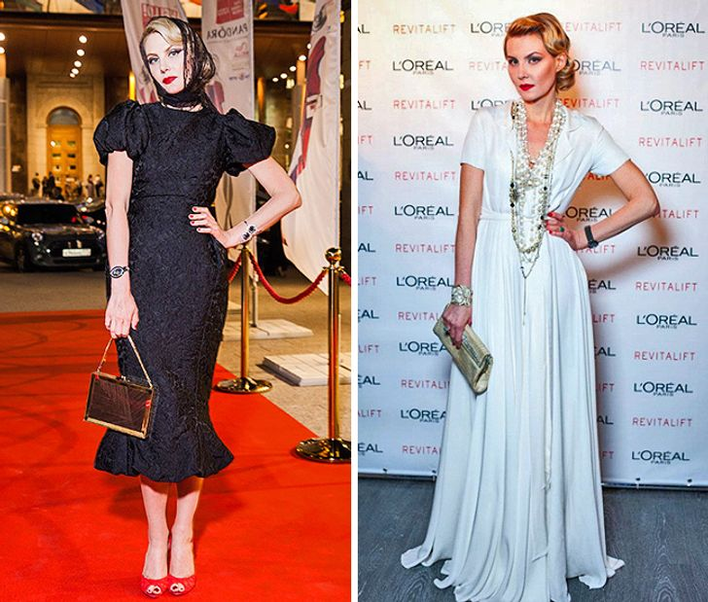
Рената Литвинова

Slide 32
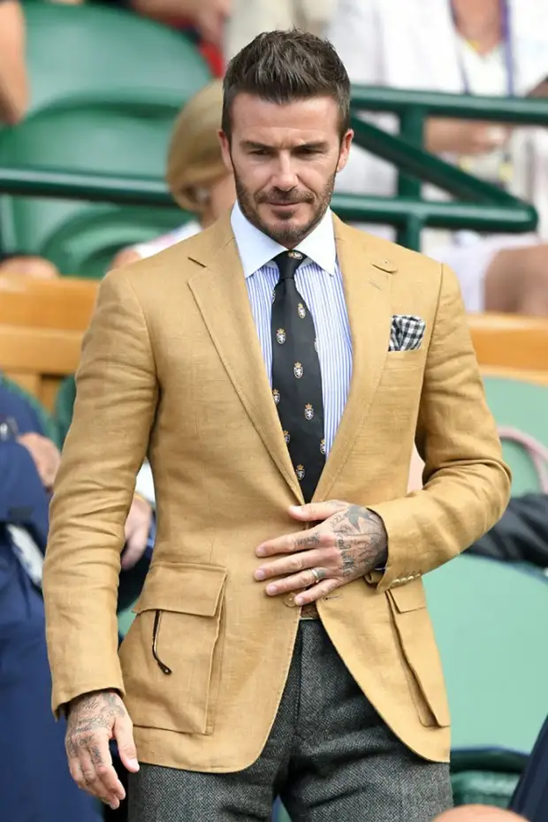




Дэвид Бекхэм

Slide 33




Крис Хемсворт

Slide 34









Slide 35







Джаред Лето
Коди Ферн
Эзра Миллер

Slide 36
























ГЛАМУР

Slide 37
КЭЖУАЛ
(ЭЛЕГАНТНАЯ НЕБРЕЖНОСТЬ)

Slide 38

КЭЖУАЛ

Slide 39

КЭЖУАЛ 2020-2021

Slide 40

КЭЖУАЛ 2020-2021

Slide 41

КЭЖУАЛ 2020-2021

Slide 42

КЭЖУАЛ 2020-2021

Slide 43

КЭЖУАЛ 2020-2021

Slide 44

КЭЖУАЛ 2020-2021

Slide 45

КЭЖУАЛ 2020-2021

Slide 46

КЭЖУАЛ 2020

Slide 47
ДЕЛОВОЙ СТИЛЬ

Slide 48

ДЕЛОВОЙ СТИЛЬ 2020

Slide 49

ДЕЛОВОЙ СТИЛЬ 2020

Slide 50

ДЕЛОВОЙ СТИЛЬ 2020-2021

Slide 51

ДЕЛОВОЙ СТИЛЬ 2020-2021

Slide 52

ДЕЛОВОЙ СТИЛЬ 2020-2021

Slide 53

ДЕЛОВОЙ СТИЛЬ 2020-2021

Slide 54

ДЕЛОВОЙ СТИЛЬ 2020-2021

Slide 55

ДЕЛОВОЙ СТИЛЬ 2020-2021

Slide 56

ДЕЛОВОЙ СТИЛЬ 2020-2021

Slide 57
СТИЛЬ – ЭТО ЧЕЛОВЕК
Французская поговорка

Slide 58
ВЕРБАЛЬНЫЙ ИМИДЖ

Slide 59
Составляющие вербального имиджа
Смысл
Интонация
Громкость
Физиологические звуки (покашливание, «мычание»: «м-м-м», «а-а-а» …)

Slide 60
1.Бык туп, тупогуб, тупогубенький бычок, у быка бела губа тупа.
2.Вез корабль карамель, наскочил корабль на мель, матросы две недели карамель на мели ели.
3. Пришел Прокоп – кипит укроп, ушел Прокоп – кипит укроп. И при Прокопе кипит укроп, и без Прокопа кипит укроп.
4.Идет козел с косой козой, идет козел с босой козой, идет коза с косым козлом, идет коза с босым козлом.

Slide 61
5.Стоит поп на копне, колпак на попе, копна под попом, поп под колпаком.
6.Свинья тупорыла весь двор перерыла, вырыла полрыла, до норы не дорыла
7. Фараонов фаворит на сапфир сменял нефрит.
8. А мне не до недомогания.
9. Рапортовал, да не дорапортовал, а стал дорапортовывать, зарапортовался.
10. Кукушка кукушонку купила капюшон. Надел кукушонок капюшон. Как в капюшоне он смешон.

Slide 62
ПРИМЕРЫ ЗАМЕНЫ ФОРМАЛЬНЫХ СЛОВ И СЛОВОСОЧЕТАНИЙ НА НЕФОРМАЛЬНЫЕ СЛОВА И СЛОВОСОЧЕТАНИЯ
 | ФОРМАЛЬНОЕ СЛОВОСОЧЕТАНИЕ | НЕФОРМАЛЬНОЕ СЛОВОСОЧЕТАНИЕ
1 | ПРИ СЕМ ПРИЛАГАЕТСЯ | КАК ВИДИТЕ, Я ПРИЛОЖИЛ
2 | УДОСТОВЕРИТЬСЯ | НАЙТИ / ОБНАРУЖИТЬ ВЫ УБЕДИТЕСЬ
3 | В КРАТЧАЙШИЕ СРОКИ | БЫСТРО
4 | СПОСОБСТВОВАТЬ | УПРОСТИТЬ СДЕЛАТЬ ЛЕГЧЕ ДЛЯ
5 | В ТОМ СЛУЧАЕ, ЕСЛИ | ЕСЛИ
6 | В СИЛУ ТОГО ФАКТА, ЧТО | ПОСКОЛЬКУ / ПОТОМУ ЧТО
7 | ОТНОСИТЕЛЬНО | О
8 | ИЗДЕРЖКИ | СТОИМОСТЬ /ЗАТРАТЫ/ ВКЛАД
9 | НА СЕГОДНЯШНИЙ ДЕНЬ | СЕГОДНЯ
10 | НЕДОФИНАНСИРОВАНИЕ | НЕТ ДЕНЕГ НЕДОСТАТОЧНО ДЕНЕГ НЕ ХВАТАЕТ ДЕНЕГ

Slide 63
КИНЕТИЧЕСКИЙ ИМИДЖ

Slide 64
ЧАСТИ И ЭЛЕМЕНТЫ ЛИЦА | МИМИЧЕСКИЕ ПРИЗНАКИ ЭМОЦИЙ
 | ГНЕВ | ПРЕЗРЕНИЕ |  | СТРАДАНИЕ | СТРАХ | УДИВЛЕНИЕ | РАДОСТЬ
ПОЛОЖЕНИЕ РТА | Рот открыт | Рот закрыт |  |  | Рот открыт | Рот открыт
ГУБЫ | Уголки губ опущены |  |  |  |  | Уголки губ приподняты
ФОРМА ГЛАЗ | Глаза раскрыты | Глаза сужены и прищурены |  |  |  | Глаза широко раскрыты | Глаза прищурены или раскрыты
ЯРКОСТЬ ГЛАЗ | Глаза блестят |  | Глаза тусклые |  | Блеск глаз не выражен | Глаза блестят
ПОЛОЖЕНИЕ БРОВЕЙ | Брови сдвинуты к переносице |  |  |  |  | Брови подняты вверх
УГОЛКИ БРОВЕЙ | Внешние уголки бровей подняты вверх |  |  |  |  | Внутренние уголки бровей подняты вверх
ЛОБ | Вертикальные складки на лбу и переносице |  |  |  |  | Горизонтальные складки на лбу
ПОДВИЖНОСТЬ ЛИЦА И ЕГО ЧАСТЕЙ | Лицо динамичное |  | Лицо застывшее |  |  | Лицо динамичное

Slide 65





Slide 66
ОЛЬФАКТОРНЫЙ ИМИДЖ
http://www.fragrantica.ru

Slide 67

Группы ароматов
ВОСТОЧНЫЕ
Восточные гурманские 344
Восточные древесные 457
Восточные пряные 323
Восточные фужерные 115
Восточные цветочные 943

Slide 68

Древесные
Древесные водяные 57
Древесные пряные 357
Древесные фужерные 602
Древесные цветочные мускусные 139
Древесные шипровые 778

Slide 69

КОЖАНЫЕ
929 ароматов

Slide 70

ФУЖЕРНЫЕ
Фужерные водяные 746
Фужерные зеленые 638
Фужерные пряные 1010
Фужерные фруктовые 750

Slide 71

Цветочные альдегидные 448
Цветочные водяные 606
Цветочные древесно-мускусные 3903
Цветочные зеленые 1378
Цветочные фруктовые 6825
Цветочные фруктовые сладкие 1852
ЦВЕТОЧНЫЕ

Slide 72

ЦИТРУСОВЫЕ
Цитрусовые сладкие 299
Цитрусовые фужерные 2046

Slide 73

ШИПРОВЫЕ
ШИПРОВЫЕ ФРУКТОВЫЕ 435
ШИПРОВЫЕ ЦВЕТОЧНЫЕ 1589

Slide 74
СРЕДОВОЙ ИМИДЖ

Slide 75


Slide 76



Slide 77
ОВЕЩЕСТВЛЕННЫЙ ИМИДЖ

Slide 78







Slide 79







Slide 80
Имиджмейкер должен «собрать» все 6 видов имиджа в одном информационном образе

Slide 81
Потребитель информации в межличностной коммуникации –
ЧЕЛОВЕК

Slide 82
СТРУКТУРНЫЕ ЭЛЕМЕНТЫ ИНТЕЛЛЕКТА
СОЗНАНИЕ
ПАМЯТЬ
ПОДСОЗНАНИЕ

Slide 83
Обыденное сознание –
это сознание людей, отражающее информацию, которую они могут в обозримом времени проверить или которую они получают от людей, имеющих соответствующий опыт и вызывающих доверие (друзья, родственники, знакомые…)

Slide 84
Массовое сознание –
это сознание людей, отражающее информацию, предоставляемую СМИ и массовой коммуникации, и базирующееся на стереотипах, традициях и культуре того или иного сообщества
(т.е. обдумывание информации. которую мы не можем проверить лично в данный момент или даже в обозримом будущем)

Slide 85
Взаимодействие двух видов памяти
сознание
время хранения информации 7-14 дней
быстрое извлечение информации
7+/- 2
единицы хранения
Краткосорчная память
Долговременная память
подсознание

Slide 86
СТЕРЕОТИП ( от греческого stereos – твердый)
Стереотип – упрощенное, заранее принятое представление, не вытекающее из собственного опыта человека
Стереотип обладает принципиальным свойством: он одновременно является оценкой и психологической установкой
Стереотипные оценки и установки очень сильны и основаны прежде всего на эмоциях, переживаниях, симпатиях или антипатиях

Slide 87
Позиционирование – это формирование модели мира целевой группы по отношению к субъекту информационной работы – органам ФНС.
Позиционирование имеет сверхзадачу – объединение субъекта информационной работы с целевой группой

Slide 88
Условные уровни позиционирования PR-объекта
Уровень | Типичная реакция получателя информации о PR-объекте | Уровень
0 | Что это такое? Несет это угрозу или нет? | 0
1 | Да, я знаю, что это такое | 1
2 | Да, я знаю, что это такое и понимаю, зачем мне это нужно | 2
3 | Да, я знаю, что это такое; понимаю, зачем мне это нужно и хочу это получить | 3
4 | Да как же без этого можно жить? | 4

Slide 89
ПРИМЕРЫ
СОЗДАНИЯ ПЕРСОНАЛЬНОГО ИМИДЖА

Slide 90


Slide 91


Slide 92



